Slide 1
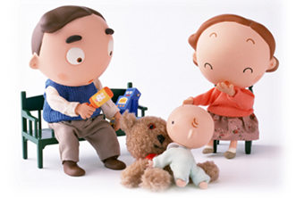
AİLE İÇİ İLETİŞİM
Psk. Elif EKİNCİ KOZBAŞ
Şahinbey Rehberlik ve Araştırma Merkezi

Slide 2
İLETİŞİM NEDİR?
İnsanın kendini sosyal bir varlık olarak ifade etmesi için iletişim zorunludur. İnsan, çevresi ile iletişim kurarak yaşar.
İnsanın her davranışı, konuşması, susması, duruşu ve oturma biçimi, kendini ifade etmesi; yani çevresine mesaj iletmesi iletişim kavramı ile ilişkilidir.

Slide 3
İLETİŞİM NEDİR?
İletişim, nitelikleri ne olursa olsun iki sistem arasındaki bilgi alış verişi olarak tanımlanabilir.
Burada en önemli olan nokta iletişimde bilgi aktarımının iki yönlü olmasıdır.
Bu nedenle anne babaların, çocuklarına birtakım emirler verip, çocuklarının tepkilerini dikkate almamaları iletişim olarak kabul edilemez.

Slide 4
İLETİŞİM NEDİR?
Dikkatli ve duyarlı bir iletişimde, her düşüncenin söylenmeye ve dinlenmeye hakkı vardır.
Bu temel üzerine oturtulmuş kişiler arası iletişim, çok daha dinamik ve demokratik olacaktır. (Elmacıoğlu, 1998)

Slide 5
İLETİŞİM NEDİR?
Bazen sözler olmadan da karşımızdaki kimseye ne demek istediğimizi anlatabiliyoruz. Bu nedenle insanlar arasında iletişim türleri sözlü iletişim ve sözsüz iletişim olmak üzere ikiye ayrılır.

Slide 6
SÖZLÜ İLETİŞİM NEDİR?
Sözlü iletişim, insanların karşılıklı konuşmaları, mesajlaşmaları (teknoloji), hatta mektuplaşmalarıdır.
Dille iletişimde kişiler ürettikleri bilgileri birbirlerine ileterek anlamlandırırlar.

Slide 7
SÖZSÜZ İLETİŞİM NEDİR?
Aynı ortamda birbirlerini algılayan kişiler hiç konuşmasalar bile bakışlarıyla, vücutlarının duruşuyla, aralarında bıraktıkları mesafeyle birbirlerine mesaj yollar ve sözsüz bir iletişim kurarlar.

Slide 8
İLETİŞİM NEDİR?
İletişime giren kişilerin birbirlerini doğru olarak anlayabilmeleri için hem gönderilen sözlü mesajların içeriğine hem sözlü mesaja eşlik eden beden diline yani kişinin yüz ifadesi, jest ve mimikleri gibi görsel ipuçlarına dikkat etmeleri gerekmektedir.

Slide 9
SAĞLIKLI İLETİŞİMİN ÖGELERİ
Etkin Dinleme
Empati
Ben Dili

Slide 10
ETKİN DİNLEME
Etkin dinleme, dinleyenin, anlatılanı yalnız duyduğunu değil aynı zaman da doğru olarak anladığını da gösterir. Bu nedenle en sağlıklı iletişim yöntemidir.

Slide 11
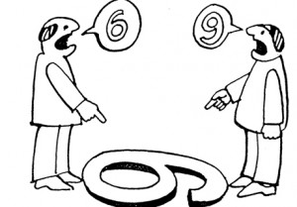
EMPATİ
Empati: Her bireyin olaylara kendine özgü bir bakış açısı vardır. Dışarıdan baktığımızda bizler bunu göremeyiz ve bazen onun bazı davranışlarına anlam veremeyiz.

Slide 12
EMPATİ
Kendimizi karşımızdakinin yerine koyup onlara onun gözüyle bakabilirsek, ancak bu durumda onun duygularını ve düşüncelerini anlamamız, dolayısıyla da davranışlarına anlam vermemiz mümkün olur.

Slide 13
BEN DİLİ
Savunmaya itmez.
Suçluluk hissettirmez.
Duygunun nedeni anlaşıldığı için iletişim sağlıklı olur.
Ben iletisi alan kişi başkalarını düşünmeyi de öğrenir.
Yakınlaşmayı sağlar.
Anlaşmazlıkları azaltır.
Konuşan kişiyi rahatlatır.

Slide 14
SAĞLIKLI İLETİŞİM NEDEN ÖNEMLİDİR?
Aile, bireyin beslenme, bakım, sevgi ihtiyacı, duygusal ve psikolojik gelişim, eğitim, kültürel değerleri kazanma, sağlıklı zeka gelişimini sürdürme gibi temel ihtiyaçlarını karşıladığı birincil yer ve çevredir.

Slide 15
SAĞLIKLI İLETİŞİM NEDEN ÖNEMLİDİR?
Aile üyeleri arasındaki ilişkiler ve aile ortamı, psikososyal yönden gelişen bireyin en çok etkileşime uğradığı yerdir.
Bu ilişkiler, bireyin kendine güvenmesini, kendine ve diğer bireylere sevgi duymasını, kimlik kazanmasını, kişilik gelişimini, sosyal beceriler geliştirmesini ve topluma adaptasyon sürecini etkiler.

Slide 16
SAĞLIKLI İLETİŞİM NEDEN ÖNEMLİDİR?
Çocuk, aileyi yansıtır. Aile içindeki bireylerin kişilik yapısı çocuğun kişiliğini şekillendirir. Yani aile iletişim becerilerini kullanmazsa çocuk da iletişim becerilerini kullanamaz. Dolayısıyla çocuk hem ailede hem sosyal çevrede sürekli çatışma içine girebilir.
Çocuğunuzla sağlıklı iletişim kurabilmek için önce onu tanımak ve onun temel gereksinimlerine saygı duymak gerekir.

Slide 17
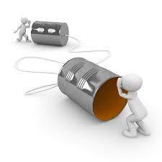
İLETİŞİM ENGELLERİ
Bizler genellikle çocuklarımızı hatta eşlerimizi dinlediğimizi düşünürüz, oysa karşımızdaki birey konuşurken sürekli ikaz, hatırlatma, önerilerde bulunma, fikir yürütme, yargılama gibi müdahalelerde bulunurken karşımızdakini dinlemiyoruz aslında. Bu durum konuşan kişinin susmasına ve kendini duyulmamış hissederek küsmesine, içine kapanmasına neden olur. Bu gibi müdahalelere «iletişim engelleri» denir.

Slide 18
İLETİŞİM ENGELLERİ
Emir vermek, yönlendirmek
Uyarmak, gözdağı vermek
Ahlak dersi vermek
Öğüt vermek ve çözüm önerileri getirmek
Öğretme, nutuk çekme, mantıklı düşünceler önerme
Yargılamak, eleştirmek, suçlamak
Aynı düşüncede olmamak ve saygı duymamak

Slide 19
İLETİŞİM ENGELLERİ
Övmek, aynı düşüncede olmak, olumlu değerlendirmeler yapmak (olumsuz davranışların karşılığında)
Ad takmak, alay etmek
Yorumlamak, analiz etmek, tanı koymak
Avutmak, duygularını paylaşmak (yerinde kullanılmazsa)
Soru sormak, sınamak, sorguya çekmek
Sözünden dönmek, oyalamak, abartı şakacı davranmak, konuyu saptırmak

Slide 20
İLETİŞİM ENGELLERİ
Bu şekilde iletişim ve etkileşim içinde bulunan ailelerde aile fertleri birbirini rahatsız eder, sert ifadeler takınırlar, birbirleriyle konuşmadıkları veya yalana başvurdukları gözlenir.

Slide 21
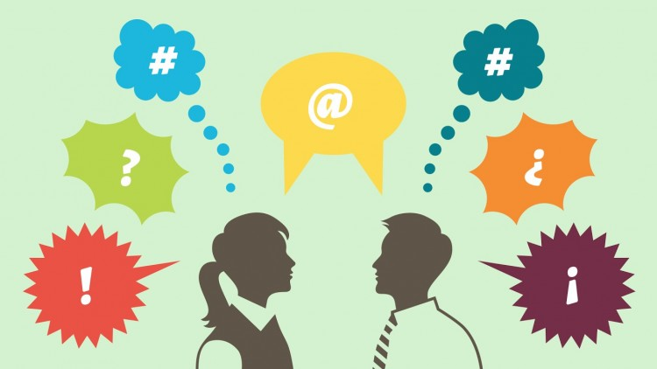
SAĞLIKLI BİR AİLEDE SORUNLARIN ÇÖZÜMÜ
Duygu ve düşünceler olduğu gibi, abartılmadan ortaya konulmalıdır: SAYGILI TUTUM
Sorunlar, o anki durum içinde ele alınmalıdır ve eski durumlar ile karşılaştırma yapılmamalıdır.
Öğüt vermek yerine, davranışlarla somut bir şekilde olumlu model olunmalıdır.

Slide 22
SAĞLIKLI BİR AİLEDE SORUNLARIN ÇÖZÜMÜ
Yargılamak yerine, ailedeki bireylere duygu ve düşüncelerini ifade edecek fırsat verilmelidir.
Sorun çözmede etkin dinleme kullanılmalı, iletişim engellerinden kaçınılmalıdır.
Bir tarafın haklı çıkması yerine her ili tarafın da anlaşabileceği bir çözüm bulunmalıdır.
Evliliğin sürekliliği ve aile kurumunun devamlılığı için eşler davranış ve konuşmalarını yeniden düzenlemeli ve tutarlı olmalıdırlar.

Slide 23
İnsanları geçimsiz yapan sevgisizliktir.
Birbirine düşman eden iletişimsizliktir.
Güzellikten yana ne varsa
yok eden ilgisizliktir.
Konfüçyus

